Slide 1



Testování software
Ing. Petr Žáček, Ph.D.
ADAPT UTB: Adaptabilní, Digitální, Agilní, Progresivní, Transformace UTB ve Zlíně, reg. č. NPO_UTB_MSMT-16585/2022
Logo součásti

Slide 2
2.1 Testování v kontextu SDLC
Ing. Petr Žáček, Ph.D.
UTB ve Zlíně, Fakulta aplikované informatiky, Ústav umělé informatiky a umělé inteligence

Slide 3
Modely SDLC
Sekvenční (Tradiční)
Vodopádový, V-Model
Iterativní (Agilní)
Spirálový model, prototypování
Inkrementální (Agilní)
RUP
Iterativně-inkrementální
Ing. Petr Žáček, Ph.D.
UTB ve Zlíně, Fakulta aplikované informatiky, Ústav umělé informatiky a umělé inteligence

Slide 4
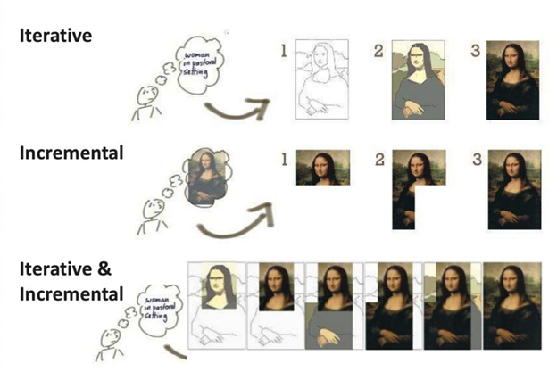
https://miro.medium.com/v2/resize:fit:1248/1*OFL-NOhxxQ81G-0ezGmsIA.png
Ing. Petr Žáček, Ph.D.
UTB ve Zlíně, Fakulta aplikované informatiky, Ústav umělé informatiky a umělé inteligence

Slide 5
Specifické přístupy
Extrémní programování
Scrum
Kanban
TDD, ATDD, BDD, DDD, FDD
… driven development (vývoj řízený)
Ing. Petr Žáček, Ph.D.
UTB ve Zlíně, Fakulta aplikované informatiky, Ústav umělé informatiky a umělé inteligence

Slide 6
SDLC ovlivní v testování
Rozsah a načasování (kdy začít)
Úroveň detailu dokumentace
Volbu technik a přístupu
Míra automatizace
Role a odpovědnost testera
Tester by měl znát specifikace a přizpůsobit se
Ing. Petr Žáček, Ph.D.
UTB ve Zlíně, Fakulta aplikované informatiky, Ústav umělé informatiky a umělé inteligence

Slide 7
Tradiční vs. Agilní
Sekvenční
Více plánuje, odhady dříve
Intenzivní statické testy a revize
Dynamické testy až na závěr
Důraz na dokumentaci
Méně automatizace
Black and white-box
Úrovně testů postupně
Iterativní a inkrementální
Iterace => funkční prototyp
Statické + dynamické každou iteraci
Co iterace všechny úrovně testování
Změny jsou „vítané“
Méně dokumentace
Více využívání technik založených na zkušenostech
Regresní testy + automatizace

Slide 8
Praktické postupy nezávislé na SDLC
Vývojová aktivita má svou testovací aktivitu
Testování má své úrovně
Testovací aktivita by měla začít paralelně s vývojovou
Testeři by se měli zapojit do revizí
Podpora včasného testování a shift-left principu
Ing. Petr Žáček, Ph.D.
UTB ve Zlíně, Fakulta aplikované informatiky, Ústav umělé informatiky a umělé inteligence

Slide 9
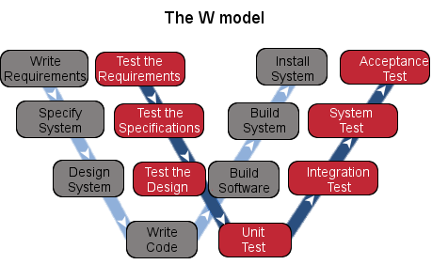
V-Model -> pouze vývojové aktivity (šedě)
https://www.professionalqa.com/assets/images/w-model-2.png
Ing. Petr Žáček, Ph.D.
UTB ve Zlíně, Fakulta aplikované informatiky, Ústav umělé informatiky a umělé inteligence

Slide 10
Ing. Petr Žáček, Ph.D.
UTB ve Zlíně, Fakulta aplikované informatiky, Ústav umělé informatiky a umělé inteligence

Slide 11
2.2 Úrovně testování a typy testů
Ing. Petr Žáček, Ph.D.
UTB ve Zlíně, Fakulta aplikované informatiky, Ústav umělé informatiky a umělé inteligence

Slide 12
2.3 Testování údržby
Ing. Petr Žáček, Ph.D.
UTB ve Zlíně, Fakulta aplikované informatiky, Ústav umělé informatiky a umělé inteligence

